Slide 1
ГБОУ СО НПО «Профессиональное училище № 21»
г. Аткарск
Языкознание в кулинарии
(Прогулка по кухне со словарём)
Работа членов кружка «Лингвист»
Руководитель: Степанова Елена Евгеньевна

Slide 2
Для всего, что существует в природе… в русском языке есть великое множество хороших слов и названий.
К. Г. Паустовский

Slide 3
I. Происхождение кулинарных терминов в «Сборнике рецептур; блюд и кулинарных изделий для предприятий общественного питания»
1.1 Исконно русские слова в названиях блюд

Slide 4
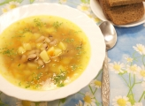
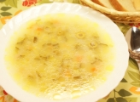
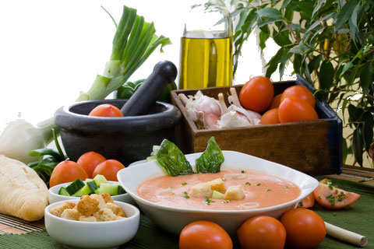
Исконно-русской лексики встречается очень мало среди названий блюд, т.к. в Древней Руси не было большого изобилия продуктов и блюд. Основными блюдами были: щи, похлебки, репа.

Slide 5
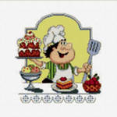
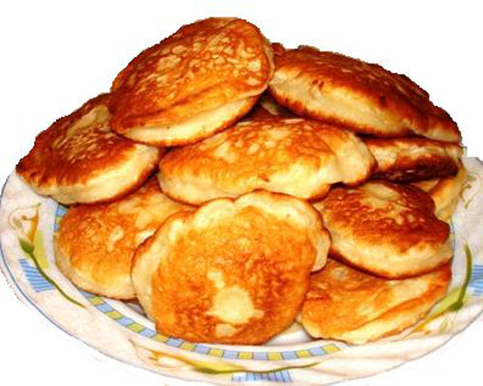
Слово «пирог» образовано с помощью др. русск. суффикса «-ог-» от слова «пир», он традиционно был украшением стола и ставился на самом видном месте.
Слово «сыр» раньше имело значение «творог», поэтому оладьи из творога называют сырниками.

Slide 6
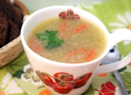
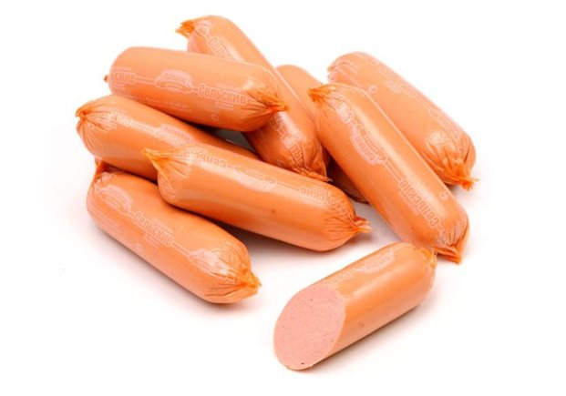
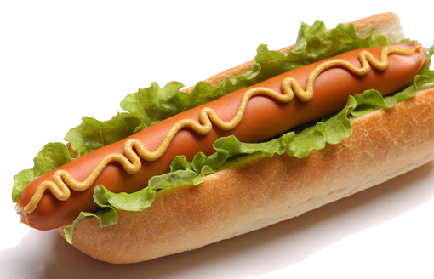
1.2 Заимствованные слова в названиях блюд
Суп – заимствовано из франц. языка в XVIII веке (soupe) – «кусок хлеба, обмакнутый в подливку».
Сосиска –заимствование из франц. языка в конце XVIII века (saucisse) – «колбаса».

Slide 7
II. Прогулка по кухне со словарём
Повар не может обойтись на кухне без фартука. Слово «фартук» - взято из немецкого языка («передний платок»), вытеснило слово «передник», но сосуществует с ним.

Slide 8
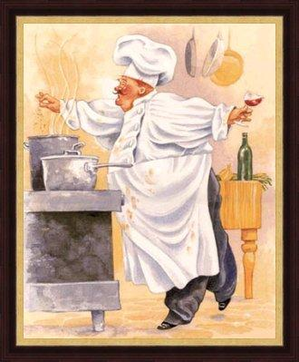

Slide 9
Завтрак
«Завтрак» - слово связано со словом «завтра». Раньше людям требовалось очень много времени для приготовления пищи, поэтому еда готовилась на завтра, «за утро», то есть «на следующее утро» и называлась поэтому завтраком. Завтрак был готов с вечера. Сейчас завтрак можно приготовить непосредственно перед утренним приемом пищи, но язык иногда бывает консервативен: он не захотел расставаться с этим словом.

Slide 10
Завтрак
Чай – от китайского «чи» - молодой листочек

Slide 11
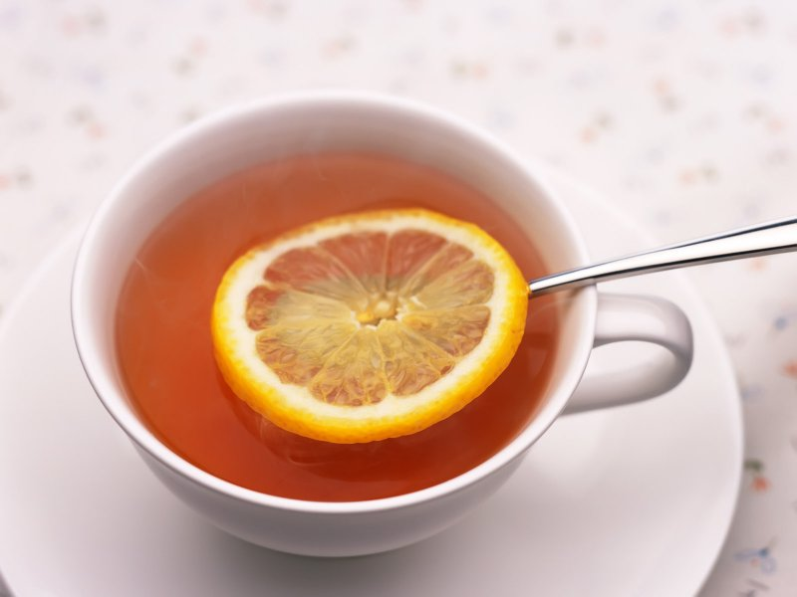
Завтрак
Чай по-русски – чай с сахаром и лимоном Сахар – древнеиндийск. sarkara – «песок, сахар», а через персидское sukkar произошло слово «цукаты»

Slide 12
Завтрак
Мармелад - /XVIII век/ marmelada (франц)
«айвовое варенье», а римляне называли айву melimelum - «медовое яблоко» /лат/
Варенье:
Ежевика – «ежиная ягода»
Крыжовник – «христов тёрн»/нем/
Клубника – «клубок», «клубень»
Смородина – «сильный запах»

Slide 13
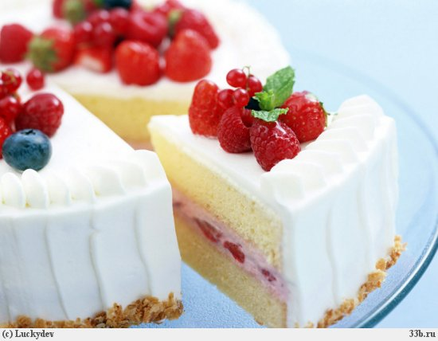
Угощения к завтраку
Слово «вафля» заимствовано из немецкого Waffel образовано от Wabe – «пчелиные соты», по сходству рисунка
Итальянское torta, немецкое Torte – «круглый хлеб», хотя современные торты имеют любую форму

Slide 14
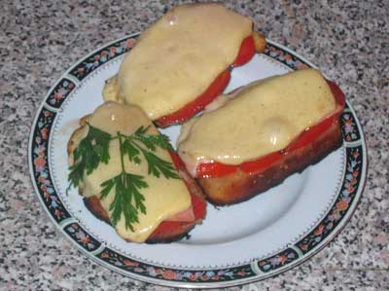
Угощения к завтраку
Оладья – заимствовано из греческого «масленая», т.к. жарится в масле
Бутерброд – хлеб с маслом, но немецкое Buterbrot, а у русского слова в конце «д» - постепенно такое написание стало правильным.

Slide 15
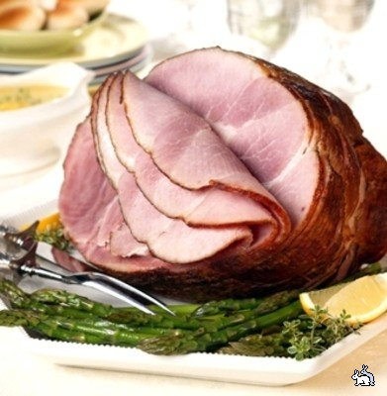
Ветчина – слово славянское, означает «старое мясо» («ветъшина» - от слова «ветхий», мясо обработанное для длительного хранения, а свежее мясо – «свежина»)

Slide 16
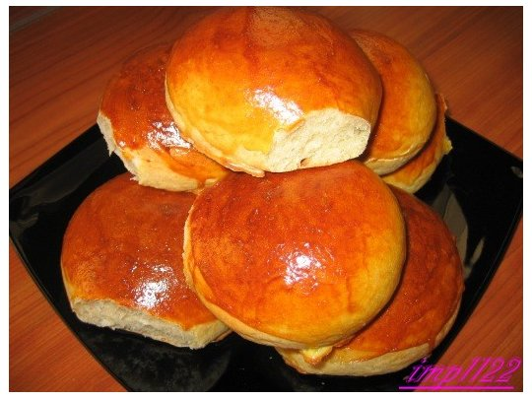
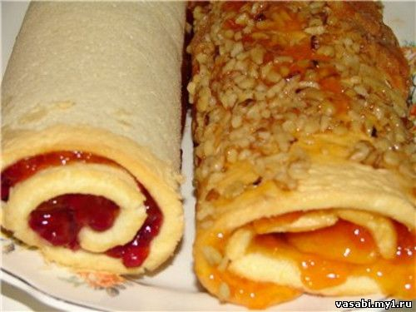
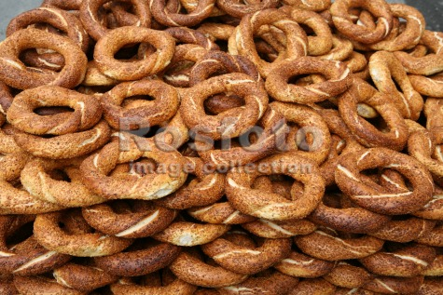
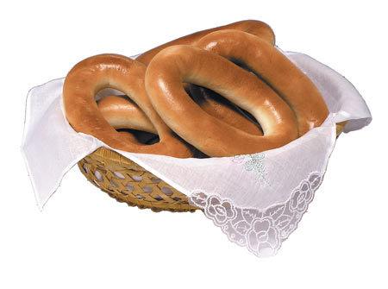
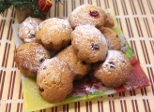
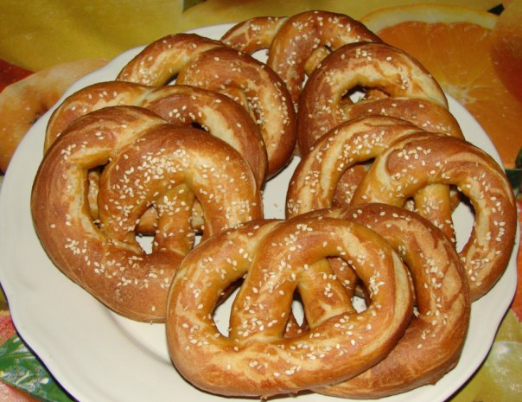
Выпечка

Slide 17
Обед
Обед – общеславянское образование от слова «еда» с помощью приставки «об-». Первоначально обозначало время до и после еды, т.е. перерыв во время работы.
Закуска – пришло из Франции в XVII веке – hors d’ uvre (первоначальное изделие) или entre (начало)

Slide 18
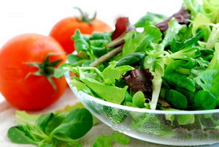
Салат
Салат - /XVIII век/ «солёная (зелень)» salade(франц), salata (итал), производное от (лат) salare «солить», «соль» (русск)

Slide 19
Первые блюда
Бульон - /XVIII век/
«отвар», «кипятить» (франц)
Уха – «похлёбка», «суп», «рыбный бульон»

Slide 20
Гарнир
Гарнир – garnir (франц) – «убирать, украшать» первоначально относилось к украшению блюда овощами
Картофель – /XVIII век/ -
«гриб трюфель» (итал)
«земляная шишка» (лат)
«земляные яблоки» (франц)

Slide 21
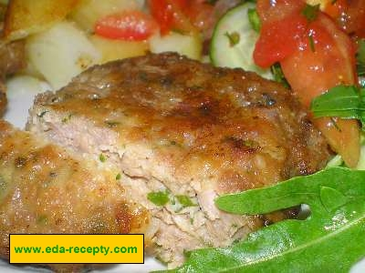
Мясные блюда
Бифштекс - beefsteaks (анг)- образовано из слов beef – «говядина» и steaks – «кусок»

Slide 22
Мясные блюда
Шашлык – от тюркского «мясо, приготовленное на вертеле» /XVII век/
Гуляш – от венгерского «мясо, которое едят пастухи, пасущие крупный рогатый скот» / XIX век/

Slide 23
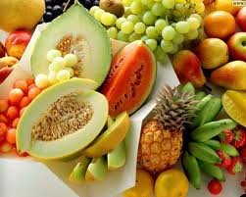
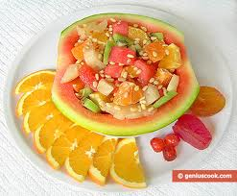
Десерт
(конец XVIII века)
От французского desservir «убирать со стола»

Slide 24
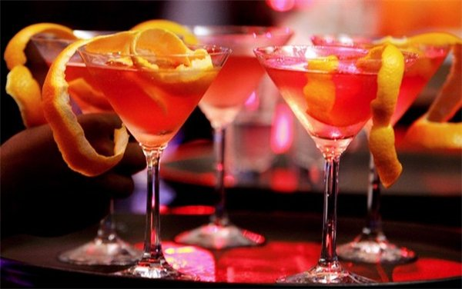
Коктейль
(30-е гг ХХ века)
От основ англ. слов «хвост» и «поднимать»

Slide 25
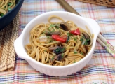
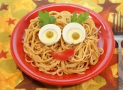
Ужин
Трапеза, приуроченная к середине дня (южная), постепенно слово стало означать «вечерний стол»

Slide 26
Примеров кулинарных терминов так много, что из них можно составить целую книгу.

Slide 27
Спасибо
за внимание

